Slide 1
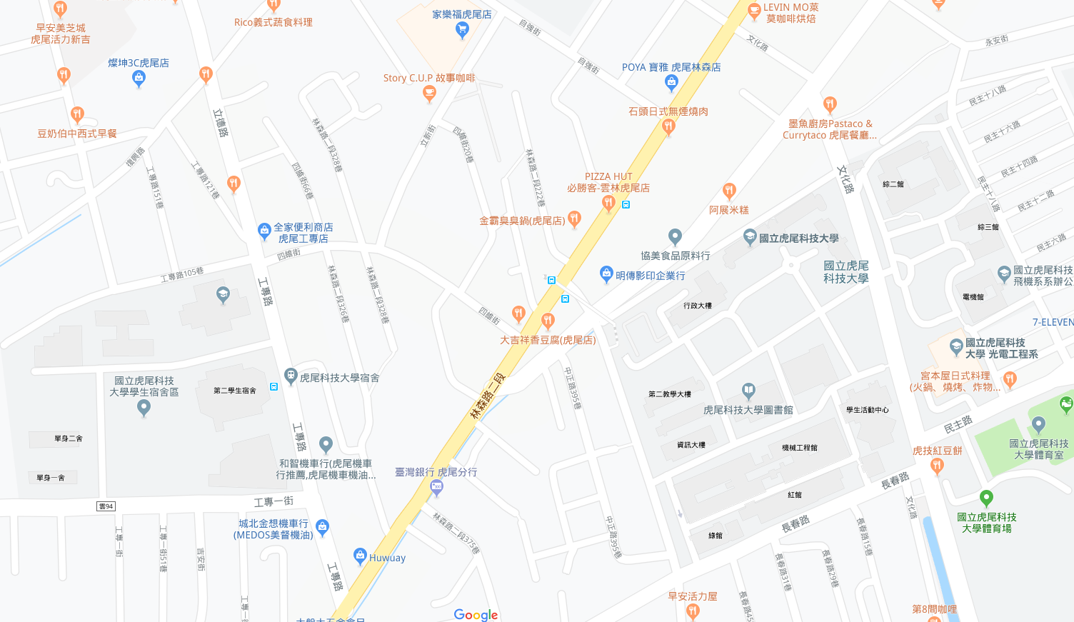



距離本校區約1700M
步行約10分鐘
開車約5分鐘
往國道1號方向
行人過馬路請走天橋
第二校區
第一校區
林森路二路
學生宿舍
第三校區
往78快速道路

